Slide 1
“o que não funciona” no Consenso de Washington?
O Consenso de Washington:

Slide 2
Agenda incompleta
1.que passo com o crescimento económico?
2. Melhorou a balança corrente ?
3. que aconteceu ao serviço da dívidas

Slide 3
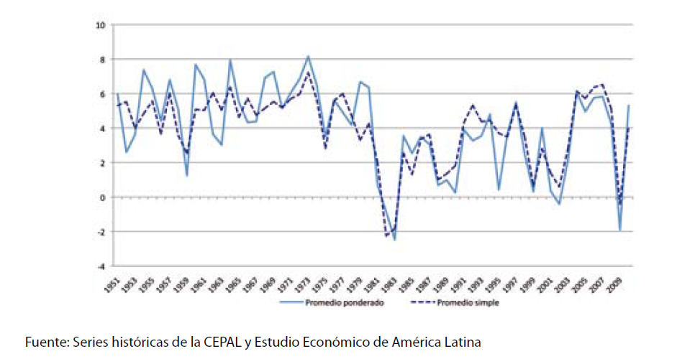
Melhorou relativamente aos anos 80, mas as taxas são mais baixas em média que nos 60 e 70´s

Slide 4
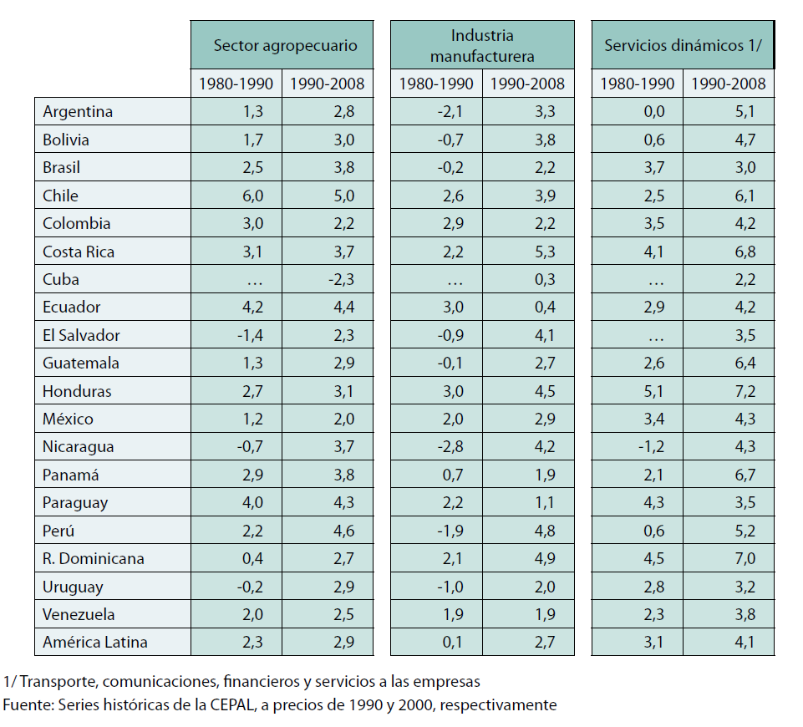
Mudou a dinámica económica para o terciário

Slide 6
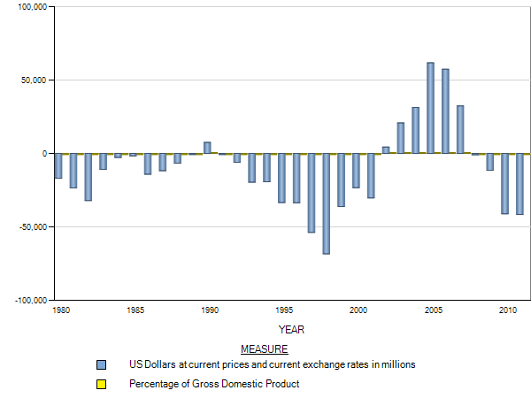
A tendencia crónica de balança de pagamentos negativa,
Balance of payments, current account net, annual, 1980-2011

Slide 7
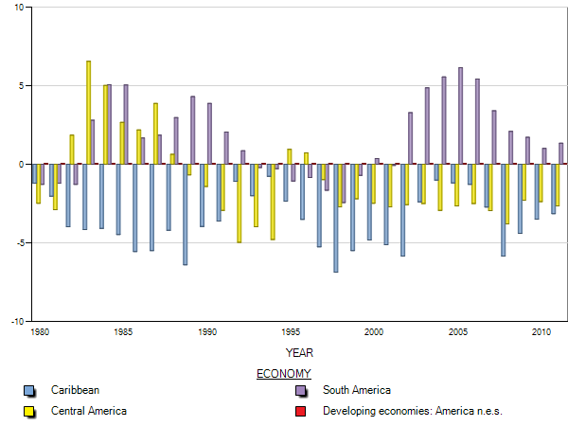
As exportações crescem mas as importações crescem a um ritmo superior
SERIES: Total trade in goods and services
FLOW: Balance
MEASURE: Percentage of Gross Domestic Product
Mudou a estrutura mas continuam os deficits

Slide 8
Em que falha este modelo?
Exportações: modernização produtiva, ganhos de escala, internacionalização da empresas, externalidades
Importações, substituição de produção, incluindo bens alimentares, consumo de padrões de paises desenvolvidos, elevadas trasferências de capital na formde mais- valias, lucros, dividendos
Ha uma apertura comercial e mobilidadde de capital

Slide 9
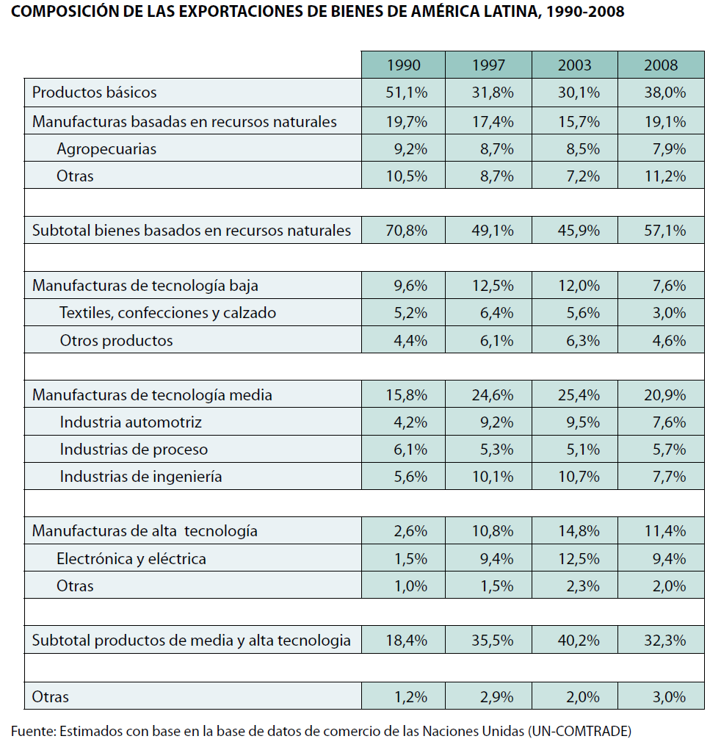

Slide 10
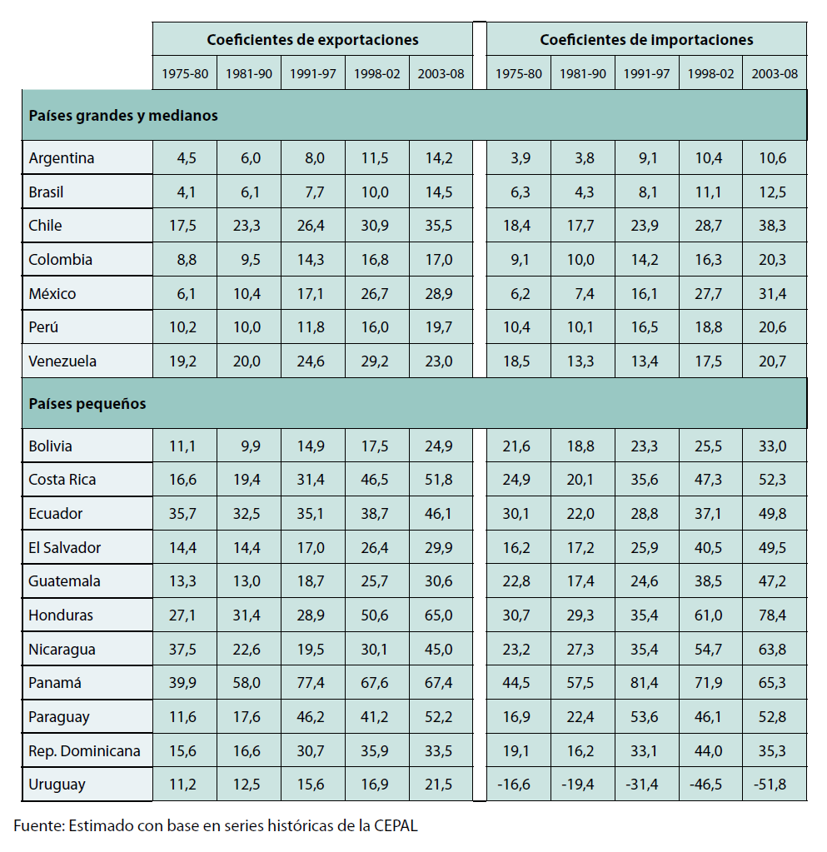

Slide 11
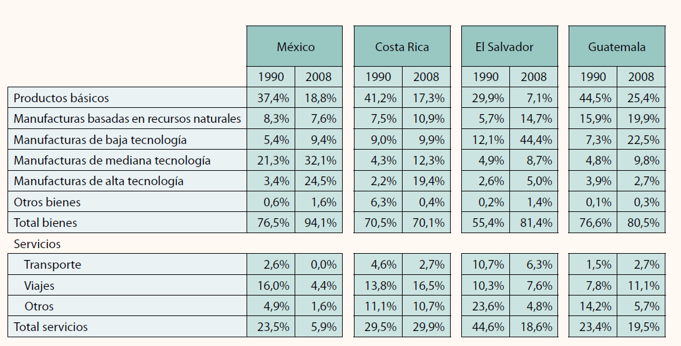

Slide 12
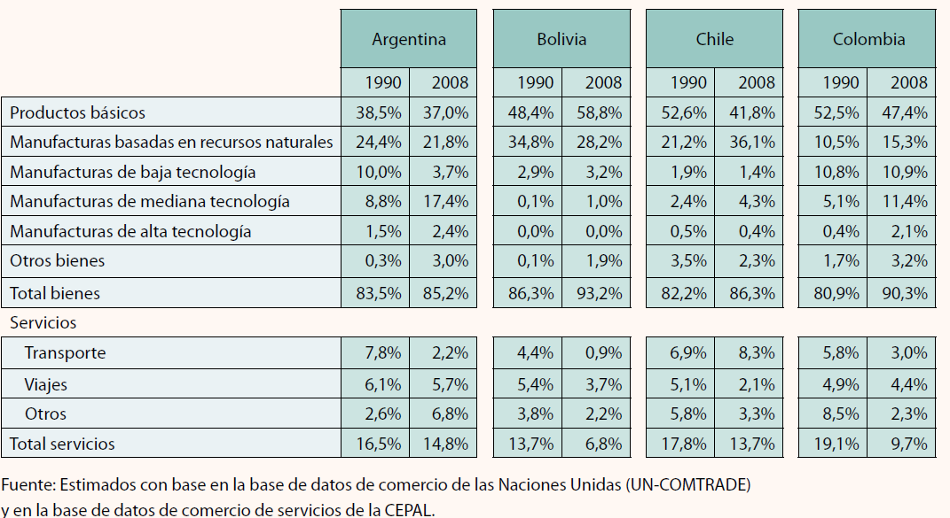

Slide 13
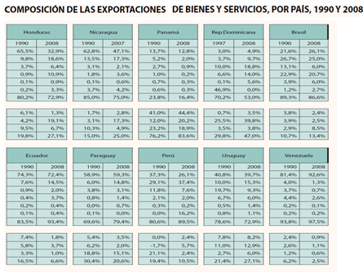
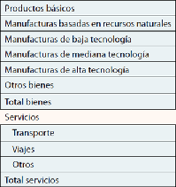

Slide 14
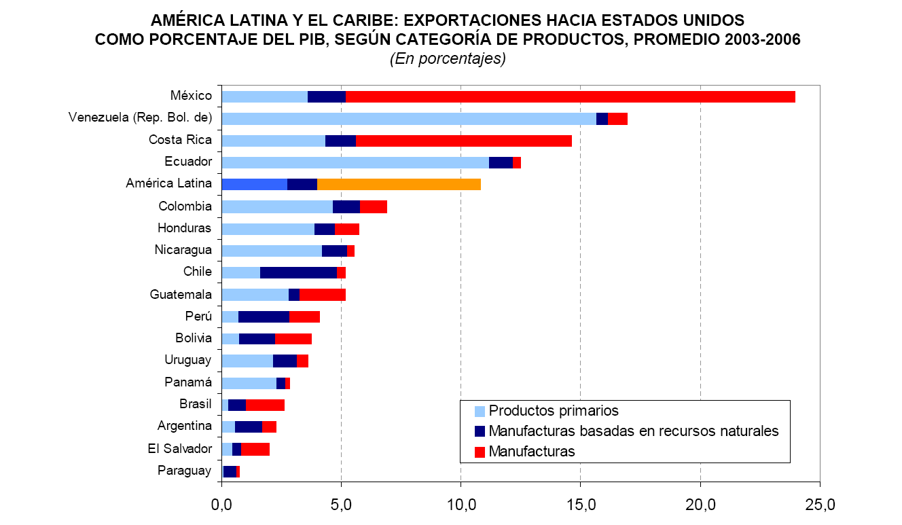

Slide 16
Mas, a situação tambem mudou muito mais pelas circunstâncias políticas: o regresso a democracia permitia postular cambios e negociações num marco democrático, com claras perdas da influência politica dos sindicatos, o surgimento de uma esquerda pro mercado o contexto internacional mudou no sentido da baixa dos juros dos empréstimos, do aumento do investimento estrangeiro directo, apareceram outros actores, o investimento espanhol, holandes,

Slide 17
O fim da política de sustituição de importações e a descidas das taxas alfandegarias levou a subida das importações, superando claramente as exportações a apertura externa obriga a uma política cambial activa, mas que ainda era parte dos instrumentos de luta contra a inflação o investimento estrangeiro foi dirigido principalmente aos serviços e industria tradicional de exportação ( mineira, transportadora, alimentos, materias prima),

Slide 18
IDE 1990-2006 mundial (milhões de u$a dollares)
Países | 1990 | 1995 | 2000 | 2001 | 2002 | 2003 | 2004 | 2005 | 2006
Países Desarrollados | 165.627 | 222.000 | 1.146.238 | 609.027 | 442.284 | 361.192 | 418.855 | 590.311 | 857.499
Países en Desarrollo | 35.892 | 115.963 | 256.088 | 212.017 | 166.318 | 178.699 | 283.030 | 314.316 | 379.070
Africa | 2.806 | 5.655 | 9.685 | 19.979 | 13.571 | 18.677 | 18.018 | 29.648 | 35.544
América Latina y Caribe | 9.748 | 29.610 | 97.803 | 78.464 | 54.317 | 44.692 | 94.290 | 75.541 | 83.753
Total Mundo | 201.594 | 342.592 | 1.411.366 | 832.567 | 621.995 | 564.078 | 742.143 | 945.795 | 1.305.852

Slide 19
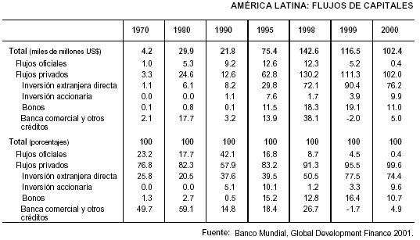

Slide 20
Quadro Fluxos de investimento estrangeiro em América Latina, 1990-1999, por países, em milhões de dólares
 | 1990 | 1991 | 1992 | 1993 | 1994 | 1995 | 1996 | 1997 | 1998 | 1999
América Latina e Caribe | 6758 | 11065 | 12506 | 10359 | 23706 | 24878 | 39329 | 55222 | 59934 | 70275
Argentina | 1836 | 2439 | 3218 | 2059 | 2480 | 3756 | 4937 | 4924 | 4175 | 20000
Bolívia | 66 | 50 | 91 | 121 | 147 | 391 | 472 | 728 | 870 | 745
Brasil | 324 | 89 | 1924 | 801 | 2035 | 3475 | 11666 | 18608 | 29192 | 26500
Chile | 654 | 697 | 538 | 600 | 1672 | 2204 | 3445 | 3353 | 1842 | 3500
Colombia | 484 | 433 | 679 | 719 | 1297 | 712 | 2795 | 4394 | 2509 | 250
México | 2549 | 4742 | 4393 | 4389 | 10973 | 9526 | 9186 | 12831 | 10238 | 11000
Uruguai | ... | ... | ... | 102 | 155 | 157 | 137 | 113 | 164 | 145
Paraguai | 76 | 84 | 118 | 75 | 137 | 155 | 246 | 270 | 235 | 350
outros países | 770 | 2531 | 1545 | 1493 | 4811 | 4502 | 6445 | 9501 | 10710 | 7885
Fonte Cepal, Balance preliminar de las economias latinoamericanas 1999, Santiago de Chile, 1999

Slide 21
América Latina e Caribe: Privatizações e licitações com participação de investidores estrangeiros, em mais de 1000 milhões de dólares, segundo alguns sectores, 1998-1999, (em milhões de dólares)
Fonte Cepal, Centro de información de la Unidad de Inversiones y estrategias empresariales, 1999.

Slide 22
América Latina e Caribe: Fluxos de inversão estrangeira directa provenientes da Europa, Estados Unidos e Japão, 1995-1997(saídas netas, em milhões de dólares)
 | Europa |  | Estados Unidos |  | Japão
 | 1995-07 | % | 1995-07 | % | 1995-07 | %
Argentina | 5700 | 17,7 | 3825 | 8,9 | 103 | 4,4
Brasil | 10420 | 32,3 | 17311 | 40,2 | 1815 | 76,8
Mercosur | 16651 | 51,6 | 21291 | 49,5 | 1917 | 81,2
Chile | 3195 | 9,9 | 3199 | 7,4 | 50 | 2,1
Pacto Andino | 7257 | 22,5 | 4861 | 11,3 | 201 | 8,5
Mexico | 4611 | 14,3 | 11629 | 27 | 194 | 8,2
Centroamerica | 79 | 0,2 | 1124 | 2,8 | 0 | 0
America Latina e Caribe | 32285 | 100 | 43015 | 100 | 2362 | 100
Fonte BID/IRELA,1999

Slide 23
América,Latina , Formación bruta de capital fijo por habitante, (Dólares a precios constantes de 2000)

Slide 24
Razões porque o CW não funciona
Se mantêm a desigualdade
Não disminui a pobreza em términos absolutos
Não aumenta significativamente o emprego

Slide 25
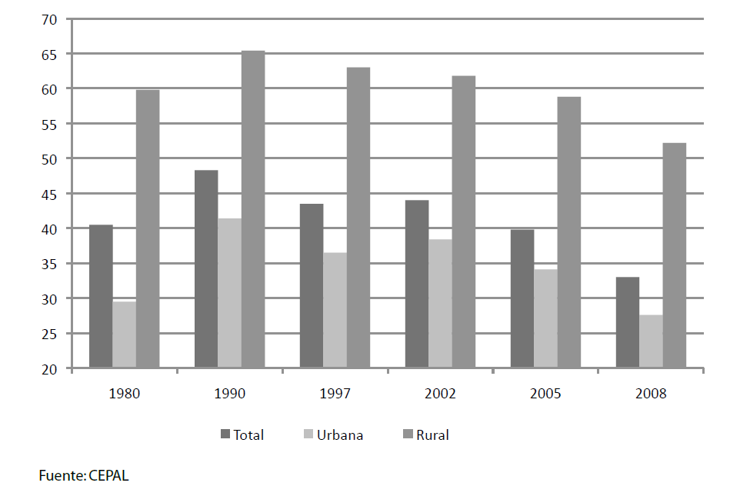

Slide 26

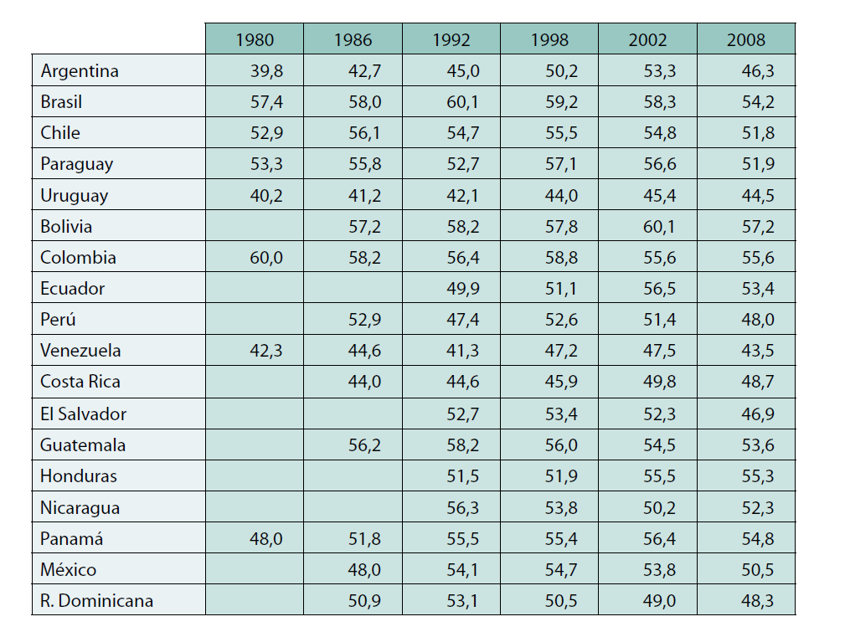

Slide 27
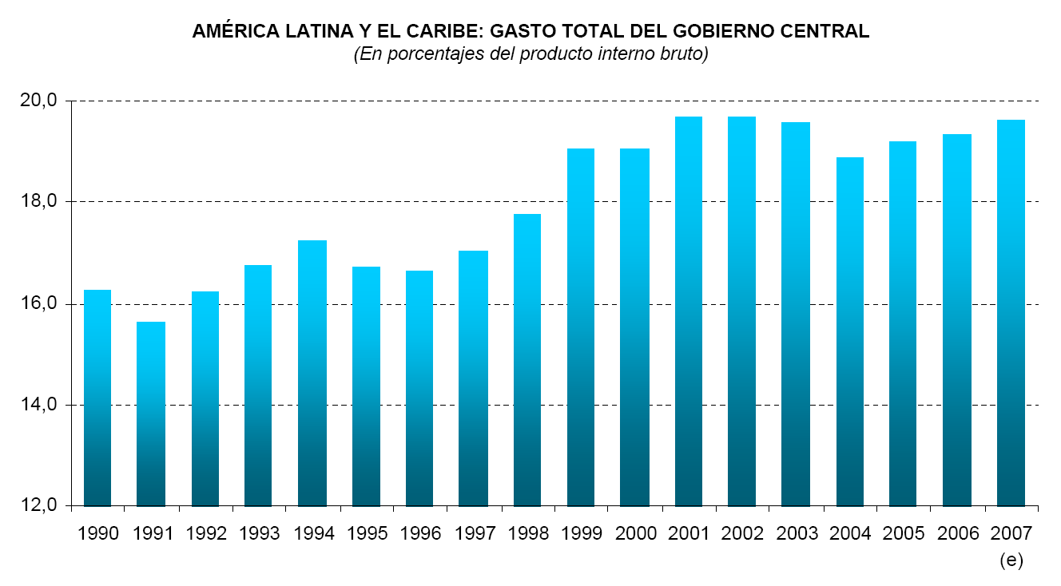

Slide 28
Não cresce o emprego significativamente excepto no Brasil, e Colombia
Total labour force and agriculture labour force, annual, 1980-2020
UNCTAD, UNCTADstat

Slide 29
Razões porque o CW não funciona
Instituições, não basta com reforma, com decretos, hacen falta instituciones para que funcionem os mercados
  Regulação de monopolios e oligopolios
  Moeda estável e regulação bancaria
  Sistema judicial e policía que permitam que se cumpran os contratos (problemas de corrupción)
Estado, frequentemente capturado pelos interesses das elites e grupos de poder

Slide 30
Razões porque o CW não funciona
  Inflação
    Para além da disciplina fiscal, ¿qué fazer se já ha uma inflação importante?
  Serviço da dívida
    Para além da disciplina fiscal ¿qué fazer se já ha uma dívida importante?

Slide 31
Novas agendas para superar o Consenso de Washington
estructurar o debate sobre quatro puntos ():
  Crisis proofing
  Segunda geração ( cepal)
  Políticas para a inclusão social(cepal)
  Aprofundar e reformar a primeira generación de reformas(cepal)

Slide 32
O qué fazer para que América Latina seja menos vulnerável aos choques externos
  Instabilidade nos anos 90. Extrema volatilidade do crecimiento, a maior de todas as regiões em desenvolvimento
  Abertura e inestabilidade
    AL vs. China, India (incluso Corea del Sur)

Slide 33
Crisis asociadas a:
  Apertura de cuenta de capital
  Problemas de tipo de cambio
  Problemas de regulación financiera
  Inestabilidad de precios de materias primas
  Problemas políticos

Slide 34
Medidas de política económica
  Política fiscal anticíclica
  Política de tipo de cambio flutuante
  Política monetaria (inflation targeting)
  Fondos de reserva de materias primas
  Aumento de reservas
  Regulação bancária
  Promoção da poupança

Slide 35
Reformas de segunda generación
Avances limitados, embora melhoras na qualidade da democracia e maior transparência, mas
  Privatização sem concorrência e sem regulação adequada
  Liberalização da conta de capital sem supervisão bancaria
  Sector informal más da metade da economía
  Evasão de impostos e corrupção fiscal
  Sistema judicial e policía no confiáveis

Slide 36
um aspecto: trabalho e população

Slide 37
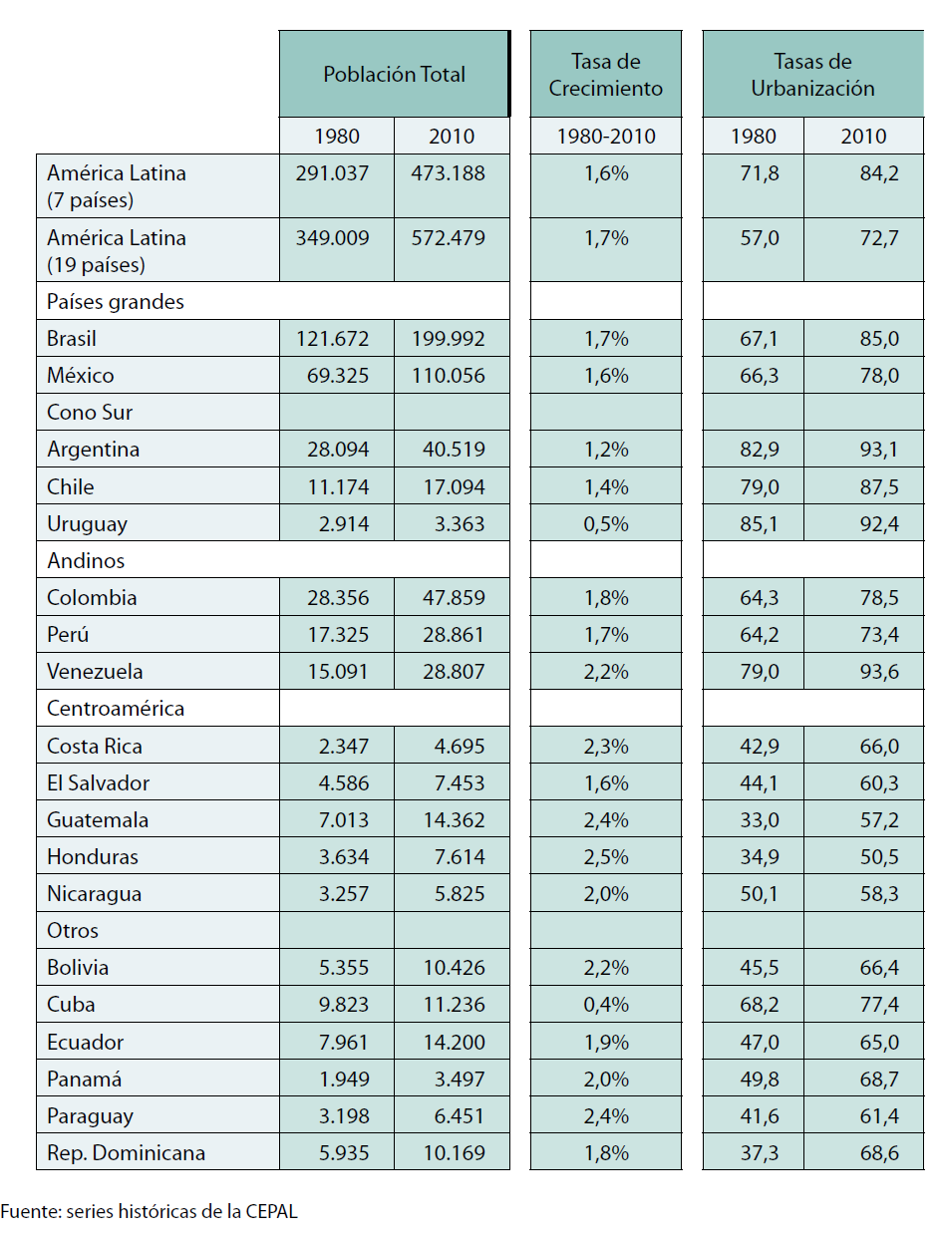

Slide 38
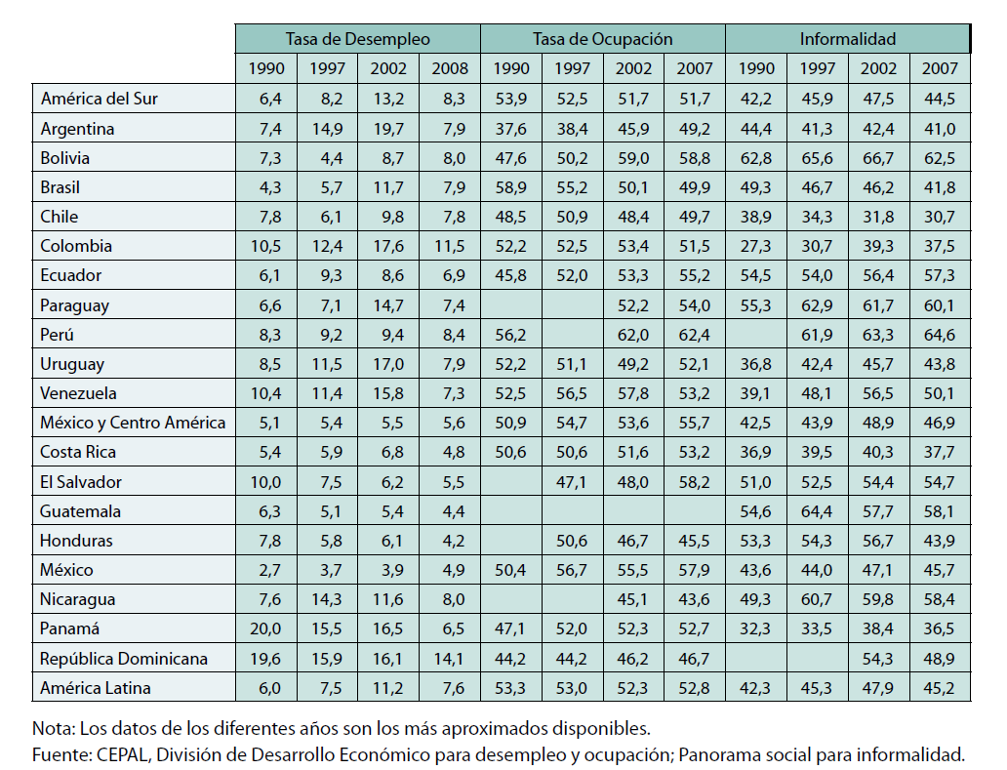

Slide 39
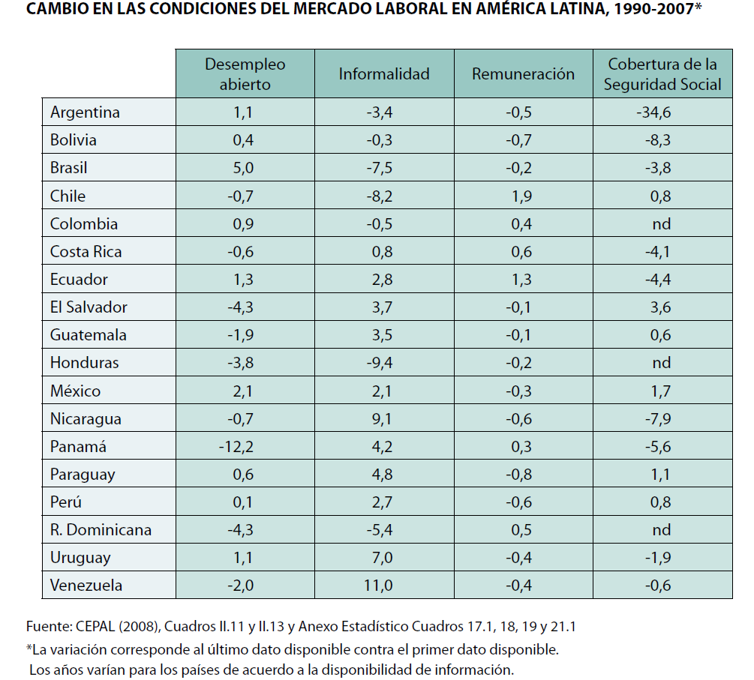

Slide 40
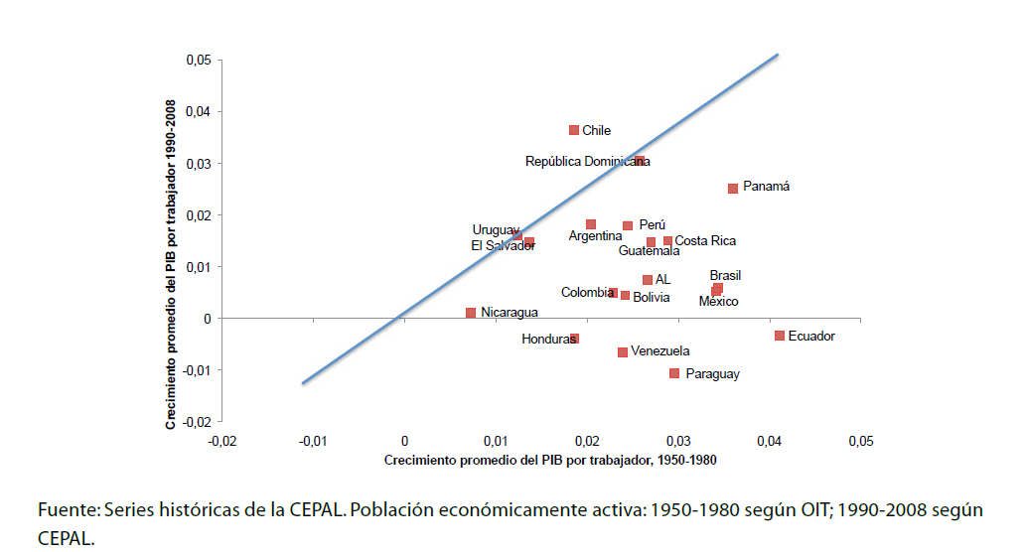

Slide 41
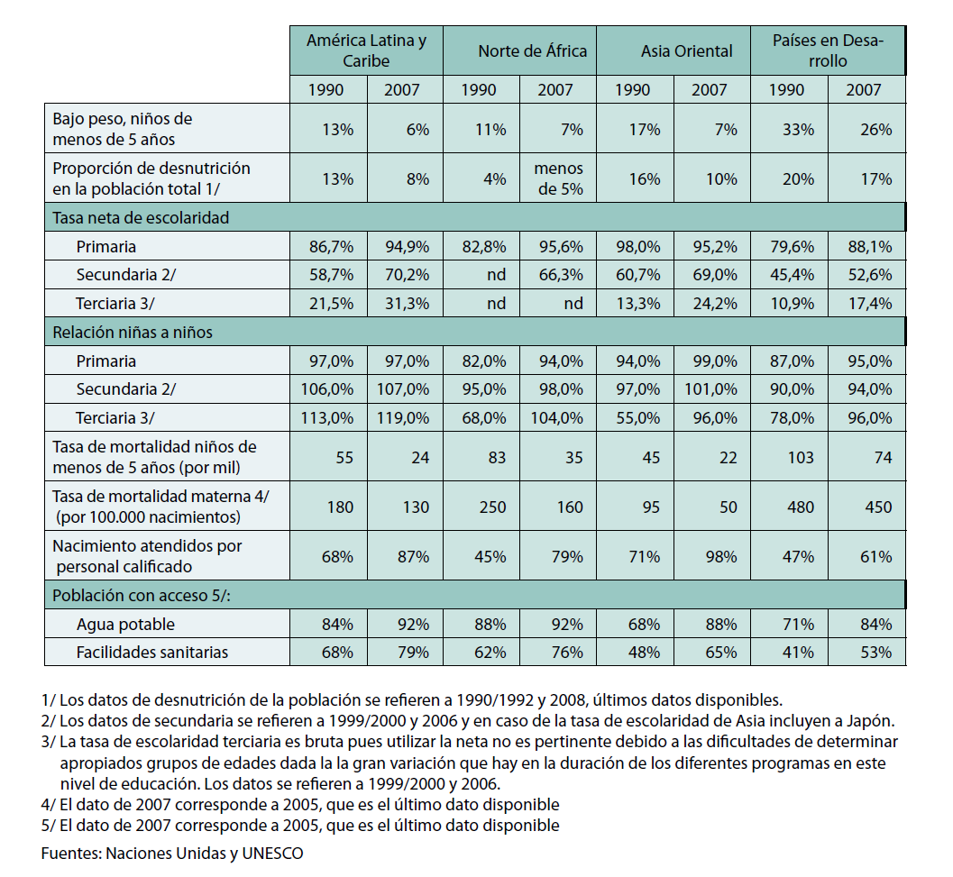

Slide 43
